Slide 1
Βρες τι έγινε…
Έναρξη
Ιστορία

Slide 2
Ο μικρός Γιώργος έφτασε πριν λίγες ώρες στο σπίτι
του θείου του για να περάσει το Σαββατοκύριακο.
Ο θείος του παντρεύτηκε πρόσφατα και αυτές
τις μέρες θα έχει την ευκαιρία να γνωρίσει καλύτερα
την καινούρια του θεία. Δεν ξέρει πολλά για εκείνη.
Μόνο ότι έχει έρθει από πολύ μακριά…
Είναι μεσημέρι και όλοι ξεκουράζονται στα
δωμάτιά τους, εκτός απ’ το Γιώργο…

Slide 3
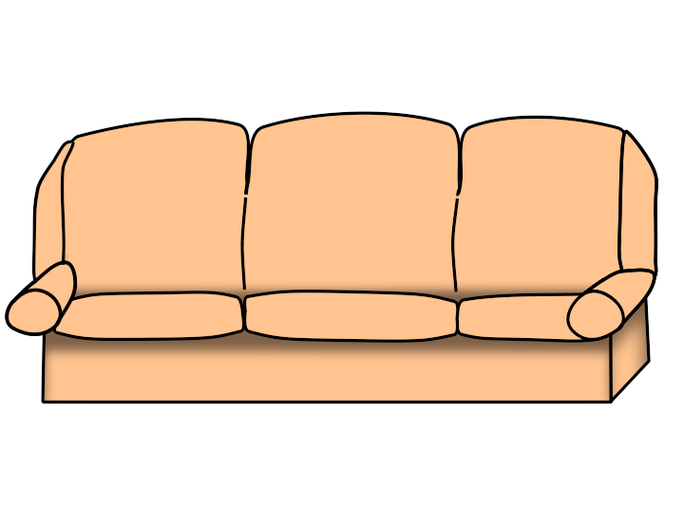
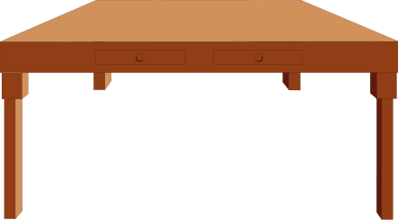
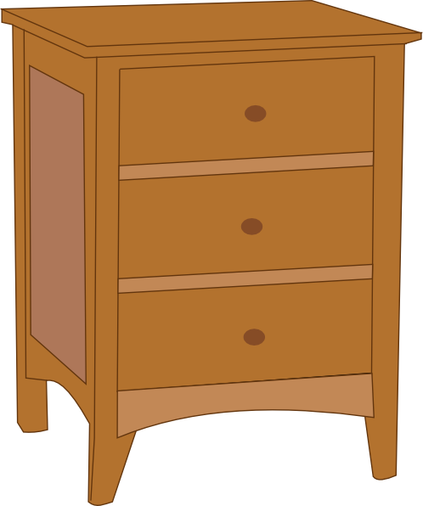

Slide 4
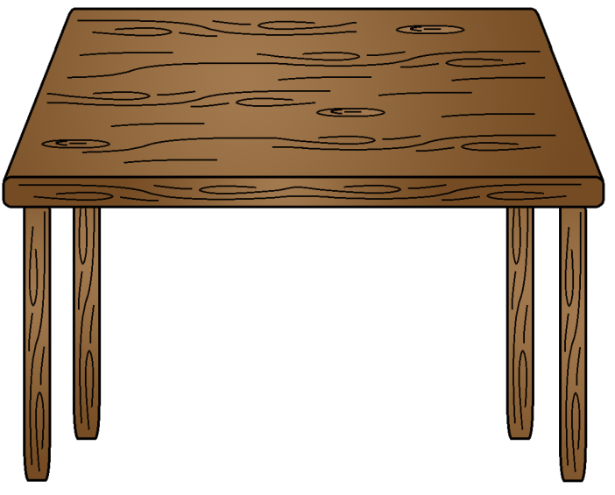

Slide 5
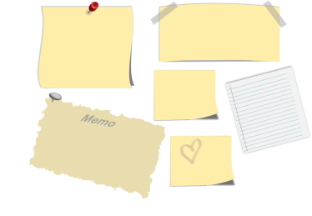
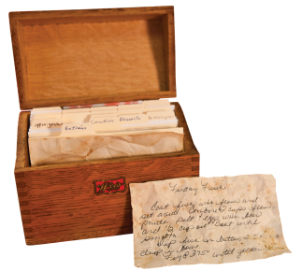

Slide 7
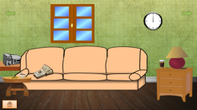

Slide 8
«Φαίνεται πολύ παλιό! Τι να ανοίγει;»

Slide 9
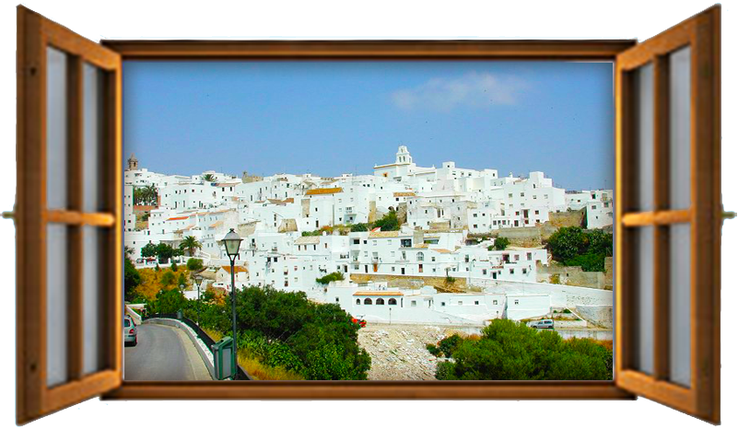

Slide 11
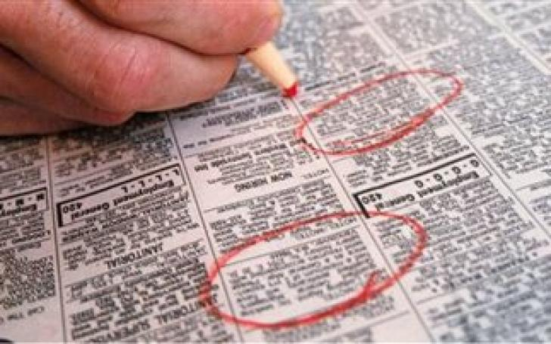
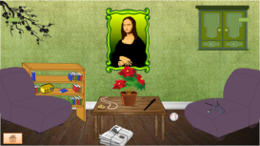

Slide 12
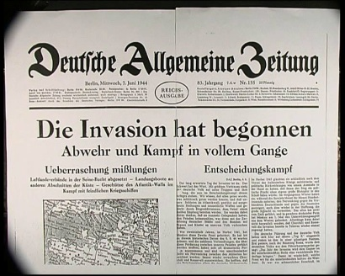

Slide 13
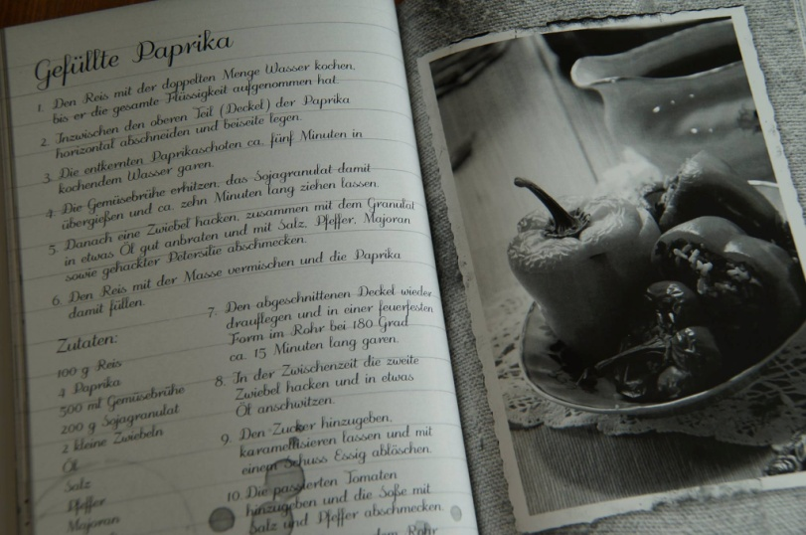
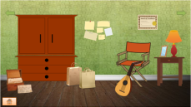

Slide 15
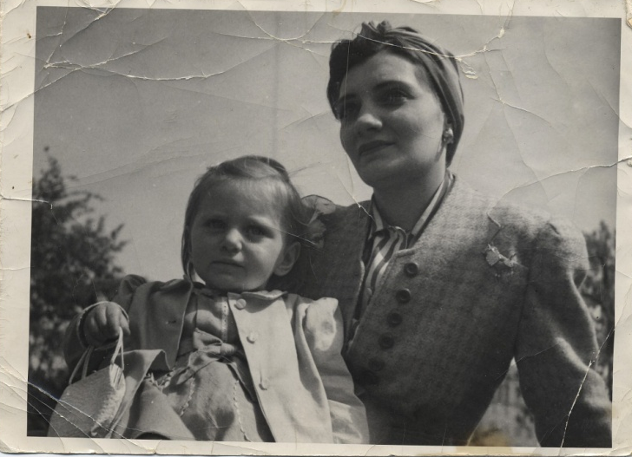

Slide 16
Σούπερ μάρκετ
Νοσοκομείο
Εφορία
Χρήστος
CD

Slide 17
«Πιστοποιητικό αριστείας»

Slide 19
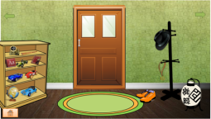

Slide 20
XXV
OLYMPIADA
BARCELONA
1 9 9 2

Slide 21
«Σήμερα μετακομίσαμε. Μου αρέσει το καινούργιο μας σπίτι. Είναι μεγαλύτερο και πιο φωτεινό. Βέβαια δεν είναι τόσο ήσυχο όσο το παλιό. Δίπλα ακριβώς είναι ένα πολύ μεγάλο εργοστάσιο. Το σχολείο μου όμως είναι πολύ κοντά από εδώ. Ανυπομονώ να πάω αύριο».

Slide 22
«Ξέρεις ότι δεν θα σου έκανα ποτέ κακό. Τουλάχιστον άφησέ να σου εξηγήσω. Συγνώμη…
Νίκη»

Slide 23
«Γερμανία 1980»

